Slide 1
Proyecto MCPP: Entrevistas a los candidatos presidenciales, más útiles de lo que pensamos
Por: Alejandro Garavito Carrascal

Slide 2
Campaña tras campaña, se realizan entrevistas, se dan debates y se responden diferentes preguntas…
En esta ocasión se estudiarán entrevistas que han dado los candidatos presidenciales. Así es como esta presentación se dividirá en 4 partes:
¿Cuál es el enfoque y cuáles son las propuestas principales de cada candidato?
Análisis y comparación de las palabras clave de los candidatos.
Inteligencia artificial y lenguaje humano para el análisis de similitudes (NLP).
Conclusiones y utilidad de este tipo de ejercicios.

Slide 3
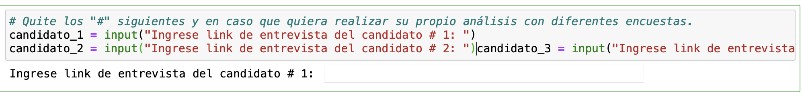
1. ¿Cuál es el enfoque y cuáles son las propuestas principales de cada candidato?
YouTube – Acceso a entrevistas
La persona que use el programa podría elegir las entrevistas a utilizar
En este caso propondremos 3 diferentes tipos de encuestas que fueron realizadas de manera relativamente homogénea a cada candidato:
Realizada por Caracol – Donde cada candidato expone sus propuestas.
Realizada por La República – Donde se le entrevistaba a los candidatos con un énfasis principalmente económico.
Realizada por Caracol – “El país de los jóvenes”.
Notes:
Lo que se hace con estos links de Youtube es descargar los subtitulos generados, que, por suerte, por la inclusión cada vez son generados de manera más precisa y abierta.
Entonces el programa se mete en estos links, toma los subtitulos, estos vienen divididos de modo que el código los une, y los agrupa en un texto como si fuera único.

Slide 4

Bargh (2007)
El cual nos menciona que las personas automáticamente generamos procesos mentales que se reflejan de manera inconsciente en nuestras actitudes o, en este caso, en lo que mencionamos.
De este modo, puede que a una persona le pregunten por datos diferentes que a otra, sin embargo, siempre esta encaminará las respuestas a sus propuestas e ideas, y enfatizará en las que estén más cercanas a sus ideas (el énfasis se verá reflejado en el número de veces que se repite una palabra).

Slide 5
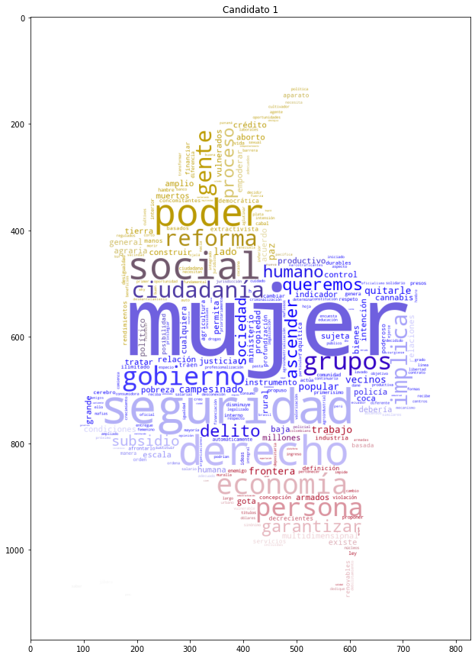
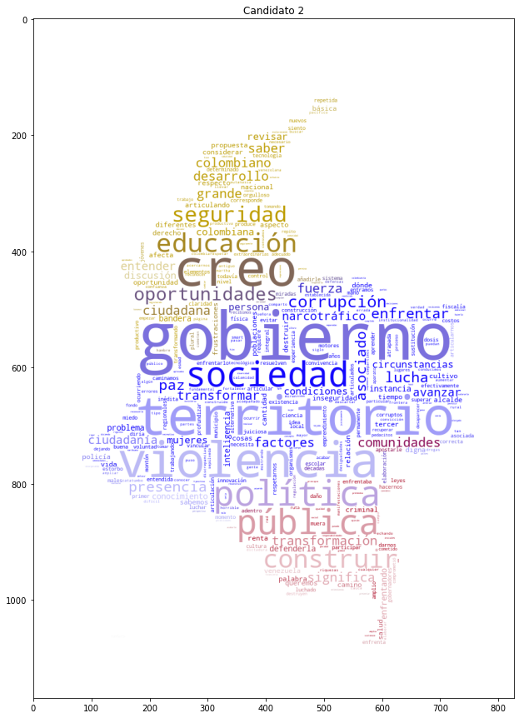
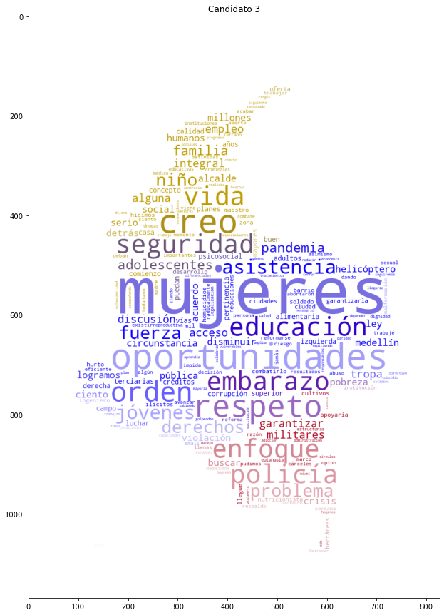
Exposición de propuestas - Caracol:
Petro
Fajardo
Fico
Notes:
Observemos las palabras más importantes.
Petro – Podemso observar un énfasis social y de género.
Fajardo - a diferencia de hace unos años, ahora dio un discurso más enfocado en las regiones, los territorios, la violencia de los mismos…
Fico – Aunque también se encuentra el enfoque de género, esta más enfocado, como era de esperarse de un candidato de derecha, en el “esfuerzo” personal y las “oportunidades” (que no vamos a entrar en la discusión).
También, en caso de querer hacer un análisis más enfocado al discurso, podemos observar como tanto fajardo como Fico, repiten mucho la palabra “creo” perdiendo credibilidad en sus discursos.

Slide 6
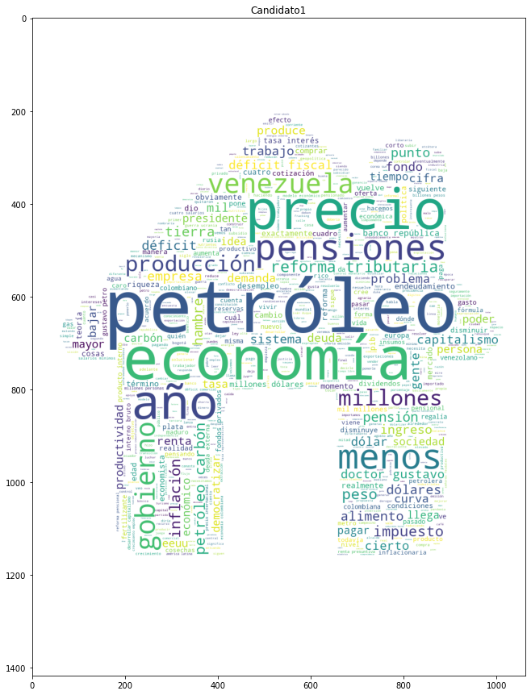
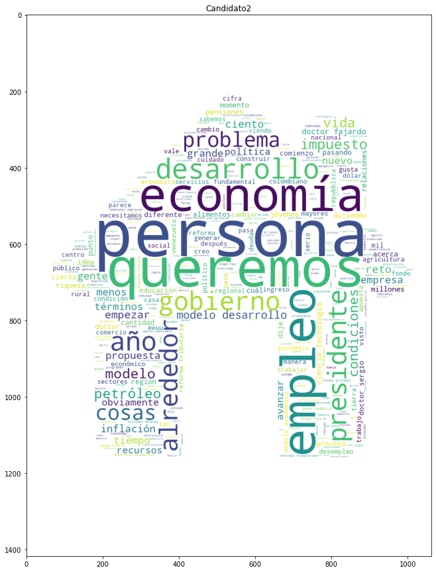
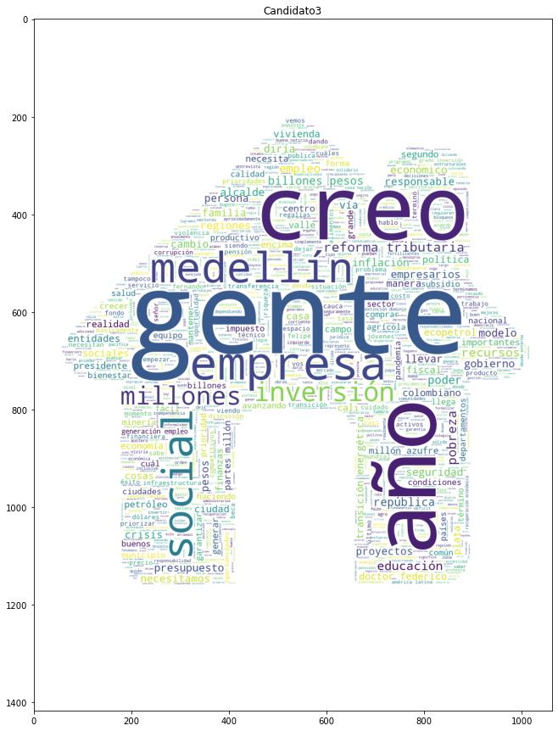
Exposición de propuestas – La República:
Petro
Fajardo
Fico
Notes:
Con este mecanismo, podemos generar rápidamente un resumen de las propuestas, o podríamos leer las propuestas en un tiempo mucho menor, enfocándonos en nuestros intereses, razón por la que también resulta últil este programa.
Vemos Petro empezó a tomar en los debates temas polémicos y de gran interés nacional como las pensiones y las reformas tributarias necesarias.
En tanto los demás se quedaron en las propuestas que ya venían escuchando las personas.

Slide 7

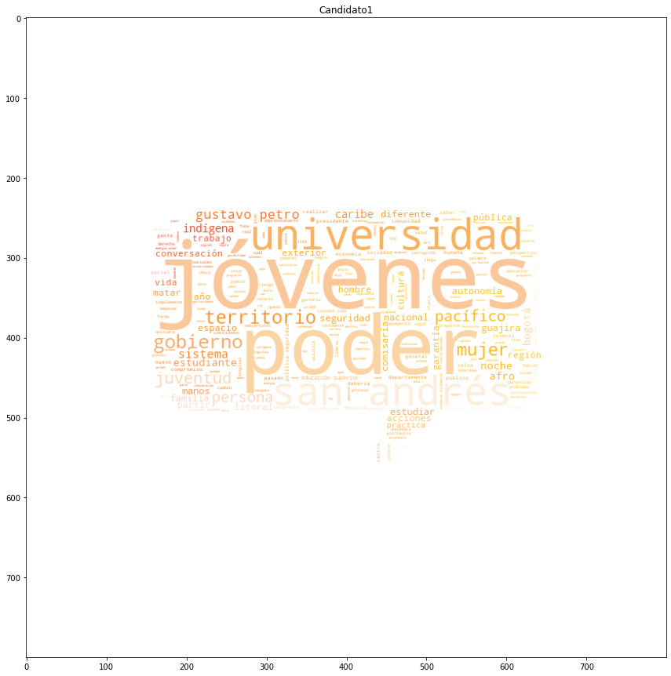
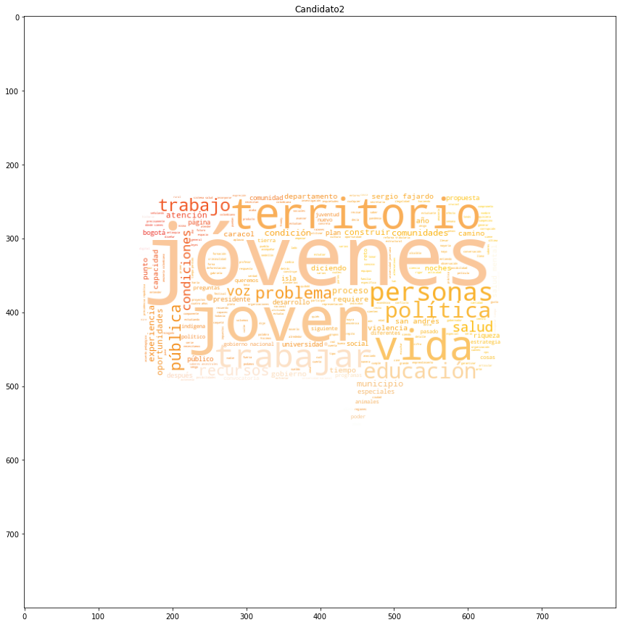
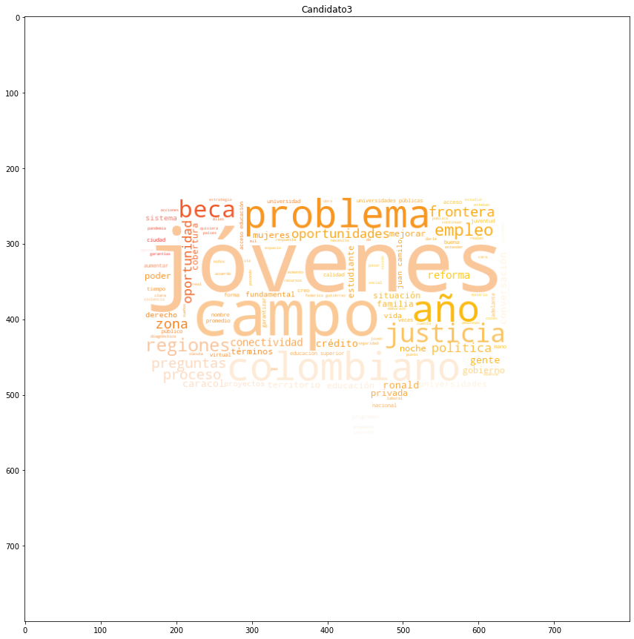
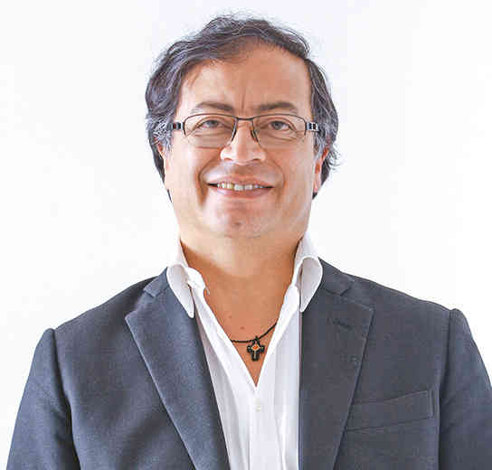
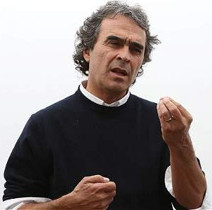
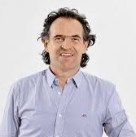
Exposición de propuestas – El país de los jóvenes:
Petro
Fajardo
Fico
Notes:
Esto mismo podríamos hacer con ”El país de los jóvenes” donde se encuentran propuestas muy interesantes a nivel de la juventud y en general de las problemáticas más álgidas del país.

Slide 8
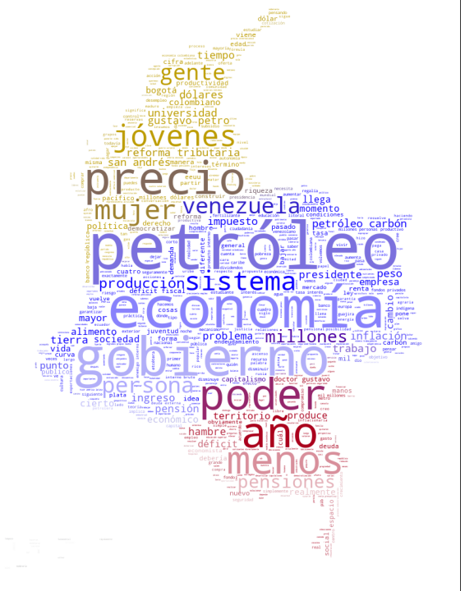
2. Análisis y comparación de las palabras clave de los candidatos.
Notes:
El programa fue sumando cada uno de los textos que le hemos presentado previamente para esta sección, de modo que por ejemplo aquí tenemos la recopilación de todas las palabras mencionadas por Petro.

Slide 9
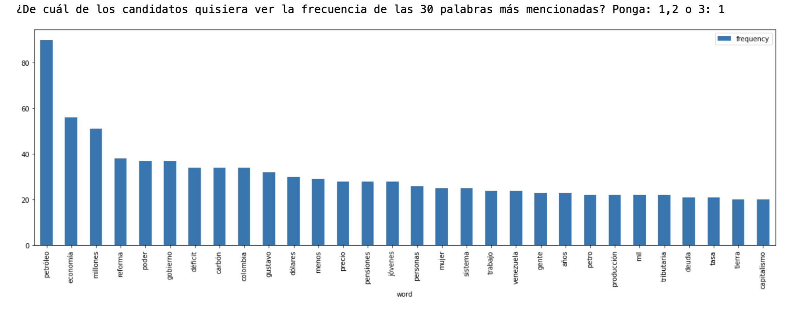
¿Qué podemos hacer con esto? Bueno, dos cosas: 1. Comparar:
1.

Slide 10
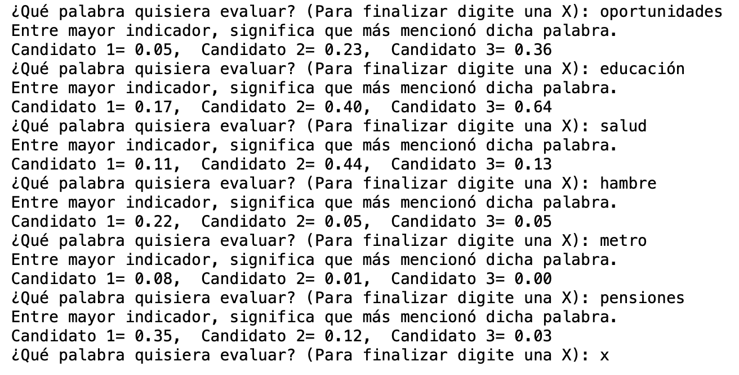
1. Comparar:

Slide 11
2. Análisis de contexto:
Nos saca 13, entre ellas algunas ideas (para el caso de Petro):
1. gastos aumentaron, se produjo déficit, se disminuyeron los ingresos, reforma tributaria pregunta ¿quién va a pagar por los impuestos? Carrasquilla propuso ponerle impuestos comida, de modo que el candidato propone derogar reforma tributaria de 2019 la cual aumenta el déficit.
Necesidad de impuestos a los dividendos, teniendo en cuenta el nivel de evasión y elusión de los altos ingresos.
Impuesto empresas extractivas.
Impuestos a los más ricos

Slide 12
3. Inteligencia artificial y lenguaje humano para el análisis de similitudes.
¿Cómo ha cambiado el discurso del candidato Petro o Fajardo a lo largo de estas dos elecciones?
¿Qué tan parecido es el discurso entre candidatos?
¿Realmente el discurso de Federico Gutiérrez es similar al de Iván Duque?

Slide 13
3. Inteligencia artificial y lenguaje humano para el análisis de similitudes.
La República (2018) – Manejaba el mismo esquema y las preguntas y respuestas dadas se mantuvieron básicamente constantes a no ser por las de coyuntura.
Petro y Fajardo hicieron parte de la contienda electoral.
Federico Gutiérrez no, por lo que compararemos con la de los demás y la de Duque.
¿Cómo comparamos textos eficientemente?
Anexos – Apartado matemático de fondo de este modelo
Términos de frecuencia (llamado TF(t,d) en la literatura).
Frecuencia Inversa del Documento (IDF en la literatura).
Similitud de coseno.
TF*IDF para el análisis utilizado en este apartado.
Notes:
Vectorización TF-IDF.
TF: Número de veces que la palabra t aparece en el documento d.
IDF: Frecuencia inversa del documento: una función que en su numerador cuenta con el número de documentos y en su denominador la frecuencia de documentos que contienen el termino t. log(N/dft) = Si todos los documentos a analizar contienen la palabra t, entonces la fracción será 1, y por ende, el logarítmo de esa frácción sería cero… En lenguaje sencillo, si una palabra aparece en todos los documentos, se convierte en no representativa.

Slide 14
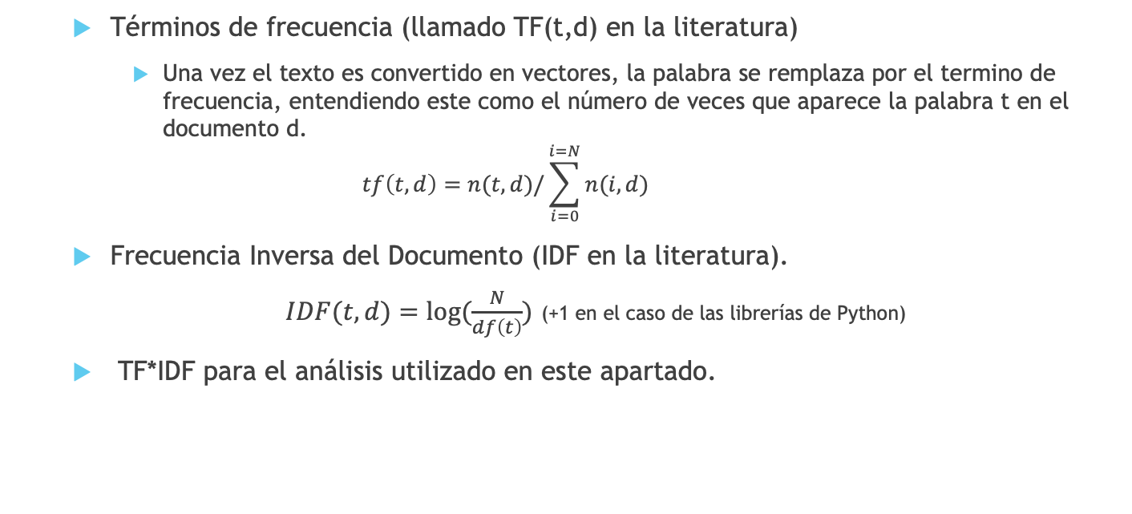
Anexo:
Términos de frecuencia (llamado TF(t,d) en la literatura)
Una vez el texto es convertido en vectores, la palabra se remplaza por el termino de frecuencia, entendiendo este como el número de veces que aparece la palabra t en el documento d.
$$tf\left(t,d\right)=n(t,d)/\sum_{i=0}^{i=N}{n(i,d)}$$
Frecuencia Inversa del Documento (IDF en la literatura).
$IDF(t,d)=log⁡(\frac{N}{df\left(t\right)})$ (+1 en el caso de las librerías de Python)
TF*IDF para el análisis utilizado en este apartado.

Slide 15
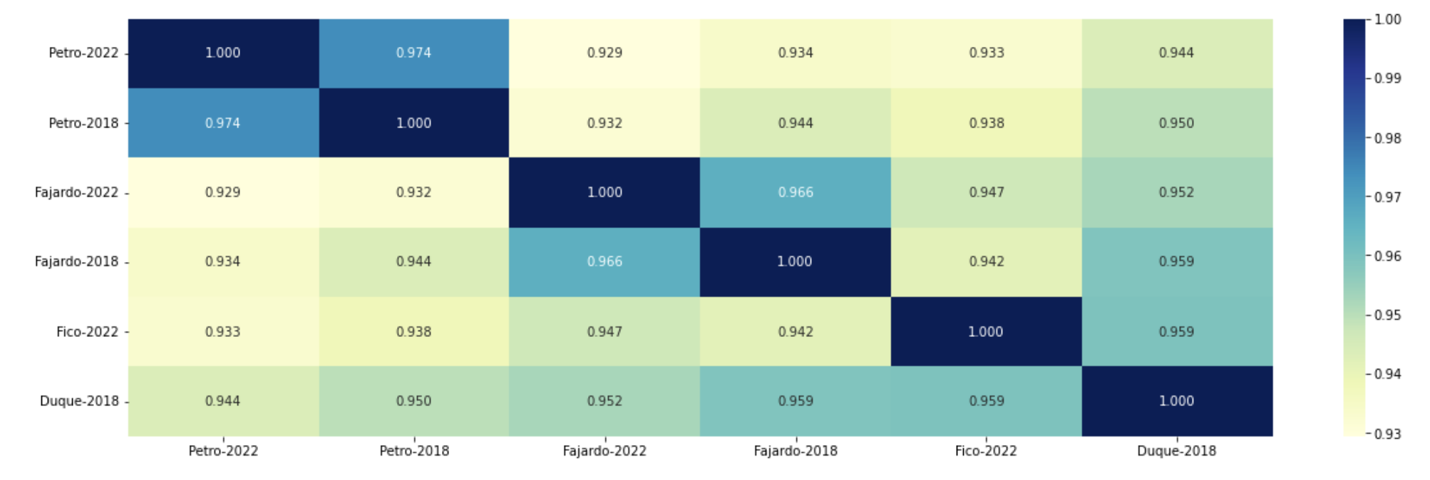
Comparación entre discursos de los candidatos presidenciales (Incluyendo actuales y 2018):
Notes:
Los candidatos mantienen una constante entre sus discursos, sin importar el pasar de los años,
Fico tiene un gran parecido con su antecesor Duque
Podemos observar que hay discursos que se parecen entre candidatos opositores, tales como el de Fajardo y el de Duque hace 4 años.

Slide 16
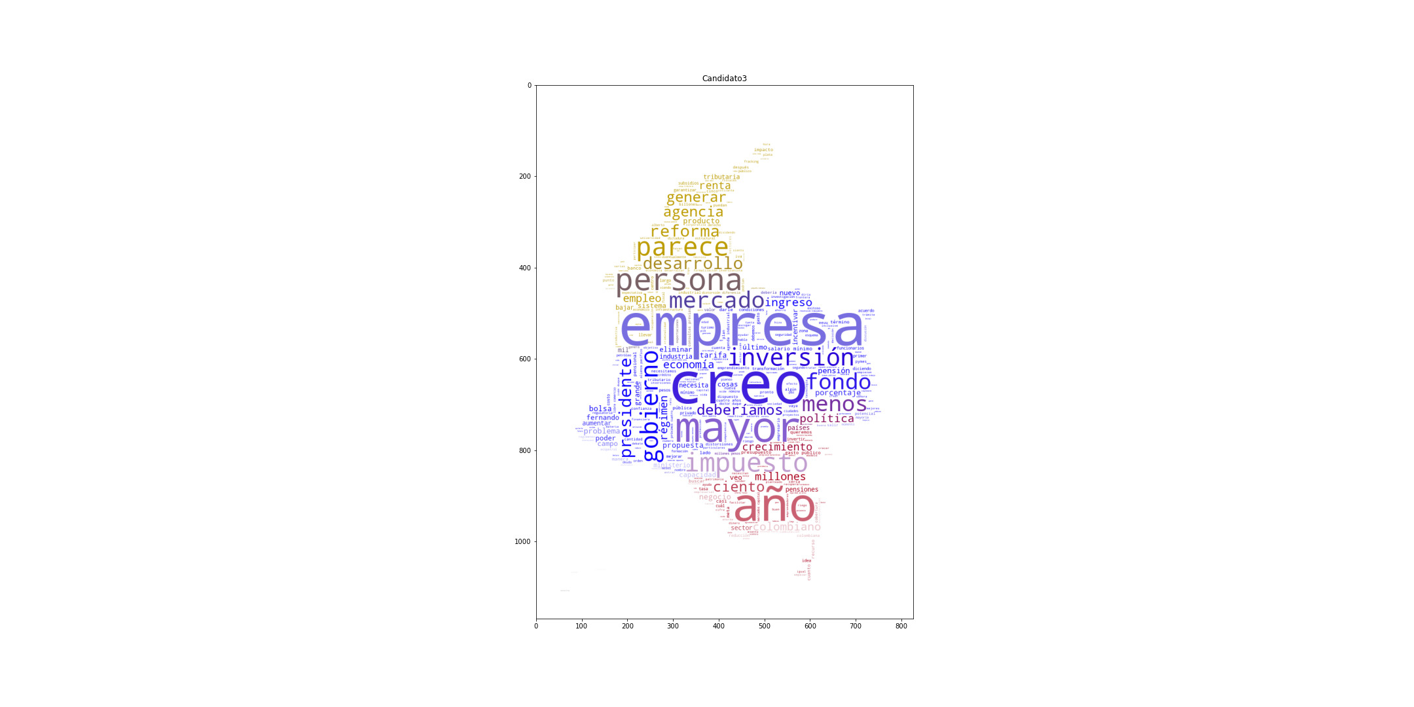
4. Conclusiones y utilidad de este tipo de ejercicios.
¿Útil? ¿Mienten o no leemos entre líneas?
Observemos Duque (2018):

Slide 17
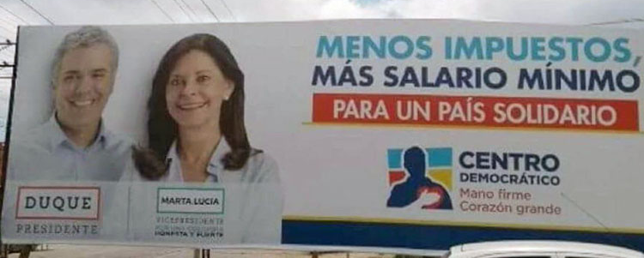
Vimos a través del gráfico de Nube de Palabras, como se resaltan palabras como:
Impuesto
Empresa
Mercado
Inversión
Reforma tributaria

Slide 18
¿se podría predecir con estos análisis cual era la verdad detrás de la frase, que en vallas "más salarios, menos impuestos"?
Podemos observar varios puntos, salen 8 artículos como los anteriores de los cuales podemos resumir:
Quitar IVA bienes de Capital.
Modificar impuestos a los dividendos.
Evasión impuesto de renta IVA
Evaluar reducir tarifa de IVA y aumentar la cobertura de dicho impuesto.
Bajar rentas corporativas (basandose que en EEUU luego de hacer esto Walmart subió sus salarios).
Excención impuesto de renta hoteles.
Notes:
En ninguna parte se veía la palabra equidad, de modo que, políticas como "modificar impuestos a los dividendos" son políticas que benefician a las personas más ricas del país, exactamente al 1% más rico (Londoño y Joumard, 2013). Sin embargo, efectivamente, cumple con sus promesas de campaña, reducir impuestos a las empresas, efectivamente va en vía de "menos impuestos. Por otro lado, "más salarios", fue otra propuesta cumplida, pues, como veremos en el siguiente gráfico, generó el mayor incremento del salario mínimo que se ha visto en las últimas décadas.
De modo que, si, esta herramienta es efectiva para analizar cuáles podrían ser los verdaderos intereses y lo que realmente harán los candidatos ante propuestas generales.

Slide 19
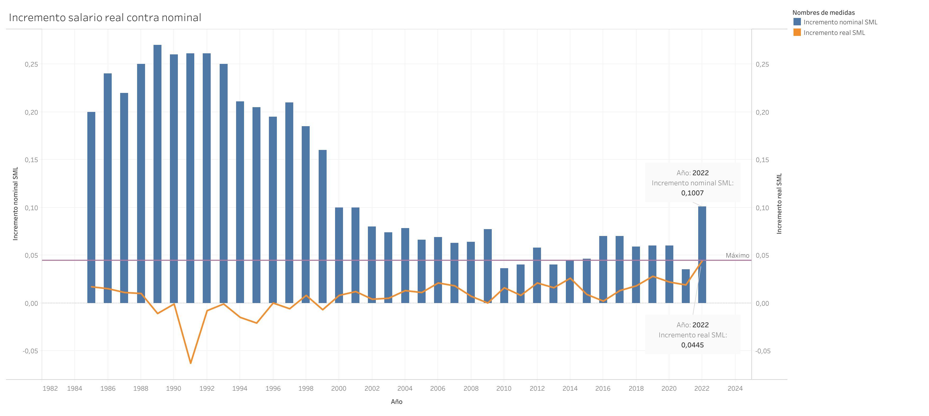
Salarios y Conclusión:
Notes:
Los candidatos mantienen una constante entre sus discursos, sin importar el pasar de los años,
Fico tiene un gran parecido con su antecesor Duque
Podemos observar que hay discursos que se parecen entre candidatos opositores, tales como el de Fajardo y el de Duque hace 4 años.
Teniendo en cuenta que se calificará el qué se utilizó como herramientas se utilizaron herramientas de gráficas clásicas, como barras, matplotlib, seaborn, con las correlaciones, NLP, Regex, loops, Nubes de Palabras, solicitudes para que la persona metiera texto y este se procesara automáticamente entre otros.

Slide 20
Anexo:
Términos de frecuencia (llamado TF(t,d) en la literatura)
Una vez el texto es convertido en vectores, la palabra se remplaza por el termino de frecuencia, entendiendo este como el número de veces que aparece la palabra t en el documento d.
$$tf\left(t,d\right)=n(t,d)/\sum_{i=0}^{i=N}{n(i,d)}$$
Frecuencia Inversa del Documento (IDF en la literatura).
$IDF(t,d)=log⁡(\frac{N}{df\left(t\right)})$ (+1 en el caso de las librerías de Python)
TF*IDF para el análisis utilizado en este apartado.

Slide 21
Ejemplo: Documento 1: Reducir la desigualdad es necesario. Documento 2: Reducir la desigualdad y la pobreza es necesario.
Palabra | TF |  | IDF | TF-IDF
 | Doc. 1 | Doc. 2 |  | Doc. 1 | Doc. 2
Reducir | 1/4 | 1/5 | Log(2/2)=0 | 0 | 0
desigualdad | 1/4 | 1/5 | Log(2/2)=0 | 0 | 0
pobreza | 0/4 | 1/5 | Log(2/1)=0.3 | 0 | 0.06
es | 1/4 | 1/5 | Log(2/2)=0 | 0 | 0
necesario | 1/4 | 1/5 | Log(2/2)=0 | 0 | 0

Slide 22
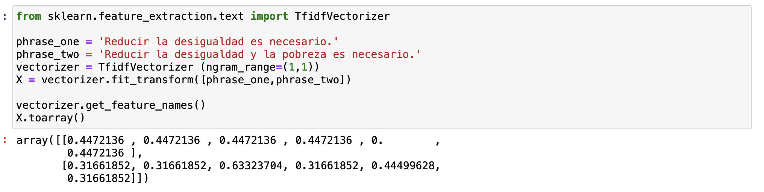
Luego, con las siguientes funciones programadas, Python tiene en cuenta el texto original y la TF-IDF previamente planteada, para así determinar el valor de cada palabra: vectorizer = TfidfVectorizer (ngram_range=(1,1)) X = vectorizer.fit_transform([phrase_one,phrase_two])
Observemos que:
No se tienen en cuenta las palabras de una sola sílaba, y si se quiere hacer de una buena manera el ejercicio, deberían retirarse las STOPWORDS (conectores y palabras que no aporten a la discusión) y los signos de puntuación.
La fila 1, columna 5, es igual a cero pues la primera frase (que esta representada por la primera fila) no contiene la palabra pobreza.
Continuo a esto se aplica la semejanza del coseno (cosine-similarity), formula matemática que mide el ángulo de diferencia entre vectores y así determinamos su correlación.

